Slide 1
ΑΛΓΕΒΡΑ Β ΛΥΚΕΙΟΥ
Λογάριθμος – Λογαριθμική συνάρτηση
Γενικό λύκειο Καλής

Slide 2
Α. Ορισμός(τι είναι λογάριθμος)
διαβάζεται :λογάριθμός του θ ως προς βάση α

Slide 3
Β. Βασικές ιδιότητες

Slide 4
Γ. Ιδιότητες λογαρίθμων

Slide 5
Δ. Δεκαδικός λογάριθμος
Ε. Νεπέριος ή φυσικός λογάριθμος

Slide 6
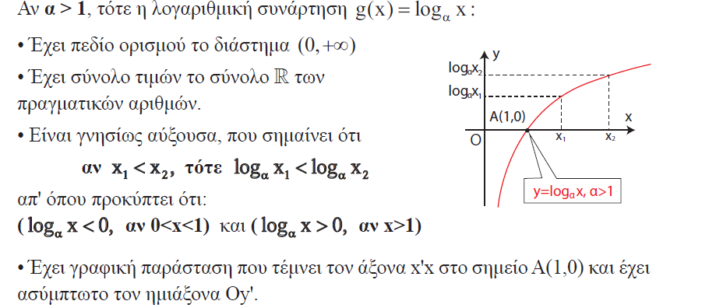
Ζ. Η λογαριθμική συνάρτηση με βάση α>1

Slide 7
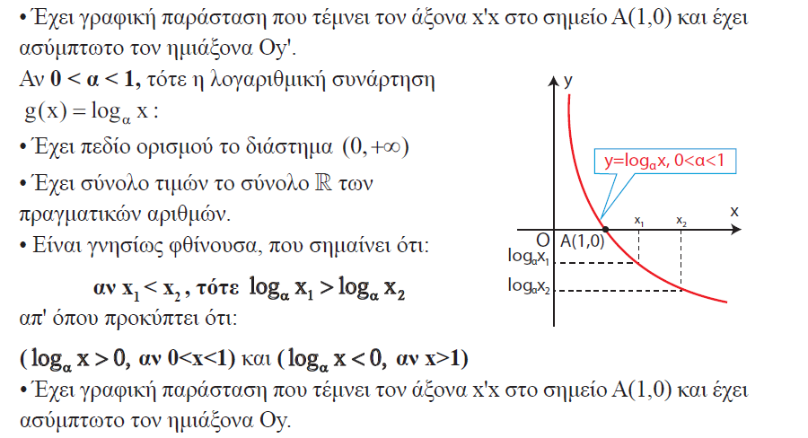
Η. Η λογαριθμική συνάρτηση με βάση 0<α<1

